Slide 1

Hoofdstuk
3
Speelplan troefcontract

Slide 2

Speelplan SA-contract versus troefcontract
Stap 1
SA-contract
Stap 1
troefcontract
vaste slagen
tellen
verliezers
tellen
werkt niet
in troef-contract

Slide 3
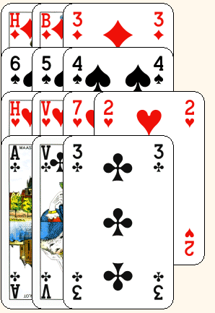
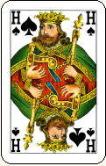
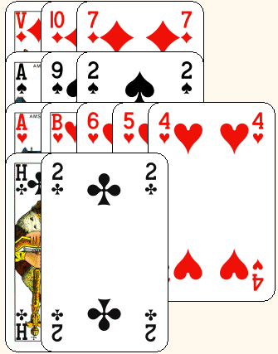

Speelplan SA-contract
Vaste slagen
SA?
9

Slide 4

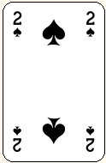

Verliezers tellen (1)
Verliezers
harten contract
Welke verliezer
wegwerken?
3 verliezers:
  ♦A
  2 schoppen
3

Slide 5
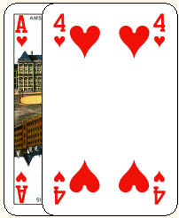
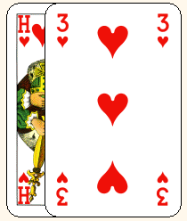

Verliezers tellen (2)
Tellen van verliezers
Bij het tellen van verliezers betrek je ook de kaarten van de dummy
West leider in een
♠-contract
Hoeveel hartenverliezers?
  0

Slide 6
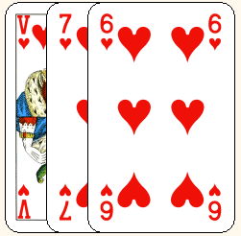
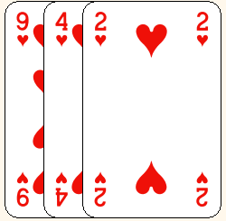

Verliezers tellen (3)
West leider in een
♠-contract
Hoeveel hartenverliezers?
  3

Slide 7
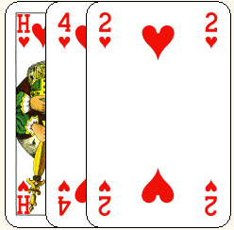

Verliezers tellen (4)
West leider in een
♠-contract
Hoeveel hartenverliezers?
  2

Slide 8

Stappenplan troefcontract
  Stel vast hoeveel verliezers je kunt veroorloven
  Tel je verliezers per kleur
  Stel vast hoeveel verliezers je teveel hebt
  Bekijk hoe je je verliezers kunt wegwerken
  Begin met troeftrekken
Vanuit de hand met
de meeste troeven
Soms eerst in de ‘korte hand’ een introever maken

Slide 9
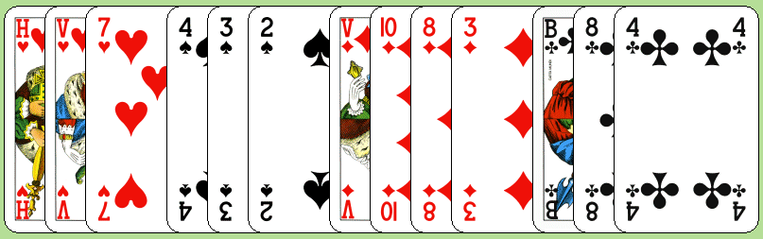
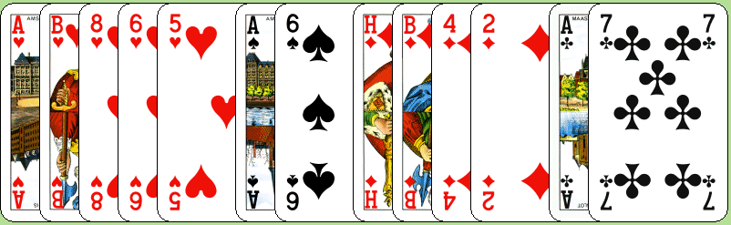

Verliezers tellen (5): Zuid 4♥
speelplan troef | ♠ | ♥ | ♦ | ♣
verliezers
mogelijkheden wegwerken
snijden
aftroeven korte kant
afgooien hoge kaart
1
0
1
1
3 verliezers
  contract OK
Verliezers wegwerken?
  geen
Begin met troeftrekken

Slide 10
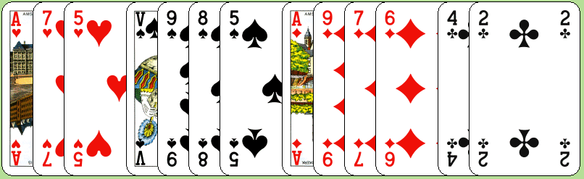
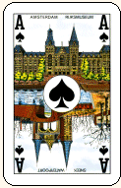
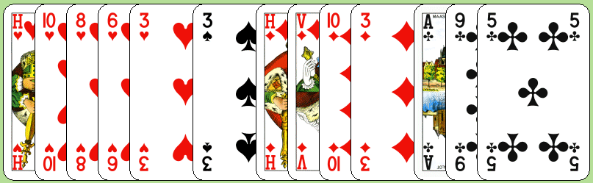

Verliezers tellen (6): Zuid 4♥
speelplan troef | ♠ | ♥ | ♦ | ♣
verliezers
mogelijkheden wegwerken
snijden
aftroeven korte kant
afgooien hoge kaart
1
1
0
2
1
4 verliezers
  1 verliezer wegwerken
    ♣9 introeven in dummy
Stel troeftrekken uit
Begin met klaveren

Slide 11

Verliezers wegwerken
wegwerken
verliezers
in de kleur zelf (nemen van een snit)
introevers aan de ‘korte’ kant
op hoge kaarten in andere hand

Slide 12

Prioriteit bij troefspel
Meestal eerst troeftrekken
Soms: troeftrekken uitstellen
  introever in de ‘korte hand’
Troeftrekken uitstellen:
als het wegwerken van een verliezer in de korte hand door in te troeven haast heeft
of als eerst een verliezer op een hoge kaart moet worden weggewerkt

Slide 13
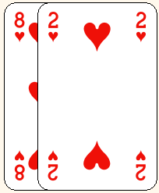

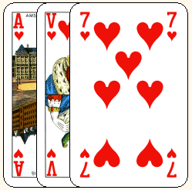
West leider in ♠-contract: Verliezers wegwerken 1
Leider
Dummy
Hoeveel hartenverliezers?
  1
Hoe wegwerken?
  ♥2 → ♥V (snit op ♥H)
Verliezers wegwerken:
Via het nemen van een ‘snit’ kun je een mogelijke verliezer wegwerken

Slide 14
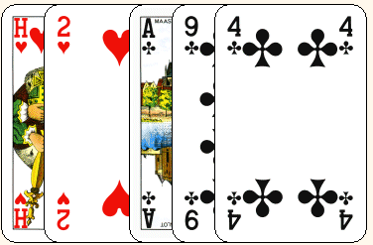
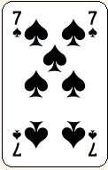
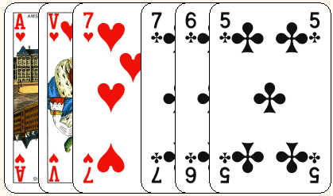

West leider in ♠-contract: Verliezers wegwerken 2
De laatste 6 kaarten; TP geen troeven meer
Leider
Dummy
Verliezers wegwerken:
Op ‘haalslagen’ in de dummy kun je mogelijke verliezers wegwerken
Hoeveel klaverenverliezers?
  2
Hoe wegwerken?
  1 op hoge harten van
  dummy

Slide 15
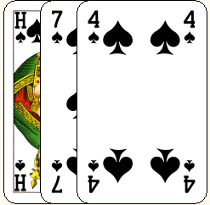
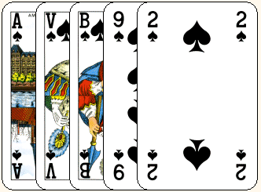
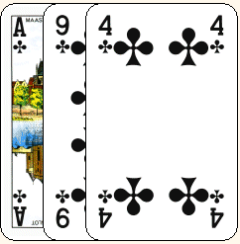
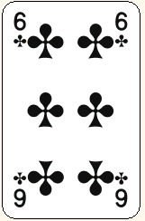

West leider in ♠-contract: Verliezers wegwerken 3
De troeven en klaveren van leider en dummy
Leider
Dummy
Hoeveel klaverenverliezers?
  2
Hoe wegwerken?
  2x introeven in
  de dummy
Verliezers aftroeven:
door in te troeven in de ‘korte hand’ kun je verliezers wegwerken
troeftrekken soms uitstellen

Slide 16

West leider in ♠-contract: Verliezers wegwerken 4
De troeven en klaveren van leider en dummy
Leider
Dummy
Hoeveel klaverenverliezers?
  0
  dus begin met troeftrekken
Verliezers tellen:
Tel de verliezers vanuit de hand met de meeste troeven.

Slide 17
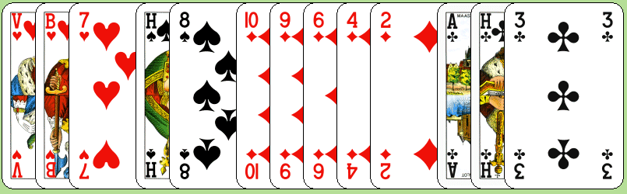
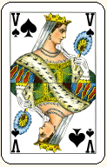

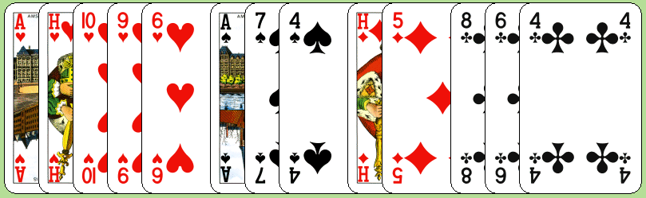
Oefening 1: Zuid is leider in 4♥
speelplan troef | ♠ | ♥ | ♦ | ♣
verliezers
mogelijkheden wegwerken
snijden
aftroeven korte kant
afgooien hoge kaart
1
0
2
1
1
1
4 verliezers
(1 wegwerken)
  verliezers wegwerken?
    ♠7 introeven in dummy
    ♦2 → ♦H spelen
    (plaats ♦A bij Oost)
Begin met schoppen
troeftrekken en later ruiten

Slide 18
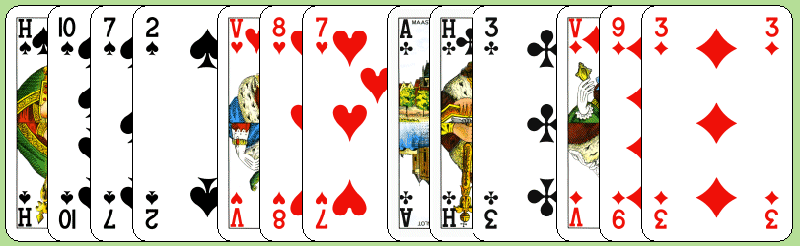


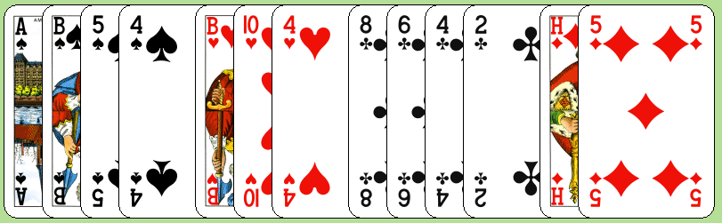
Oefening 2: Zuid is leider in 2♠
speelplan troef | ♠ | ♥ | ♦ | ♣
verliezers
mogelijkheden wegwerken
snijden
aftroeven korte kant
afgooien hoge kaart
1
2
1
2
1
1
6 verliezers
(1 wegwerken)
  verliezers wegwerken?
    snit op ♠V
    later 4e klaveren introeven in dummy
Je kunt snijden op ♠V over Oost of over West: 50% kans

Slide 19
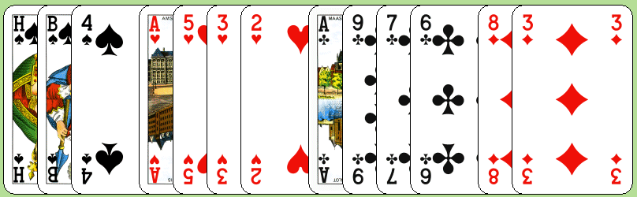
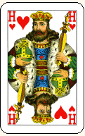

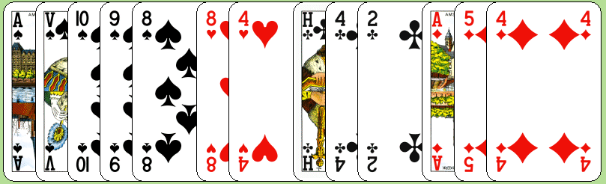
Oefening 3: Zuid is leider in 4♠
speelplan troef | ♠ | ♥ | ♦ | ♣
verliezers
mogelijkheden wegwerken
snijden
aftroeven korte kant
afgooien hoge kaart
0
1
2
1
1
4 verliezers
(1 wegwerken)
  verliezers wegwerken?
    introever 3e ruiten
Stel troeftrekken uit
Eerst ruitenintroever

Slide 20
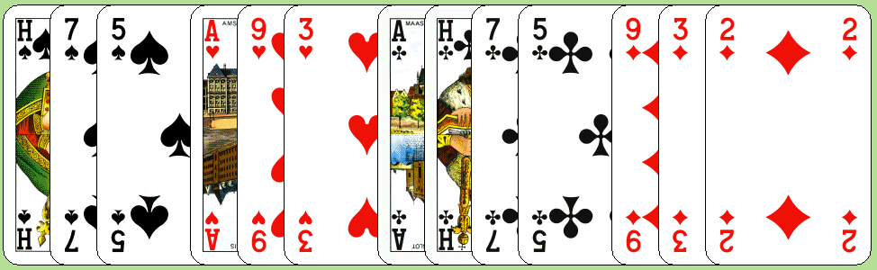

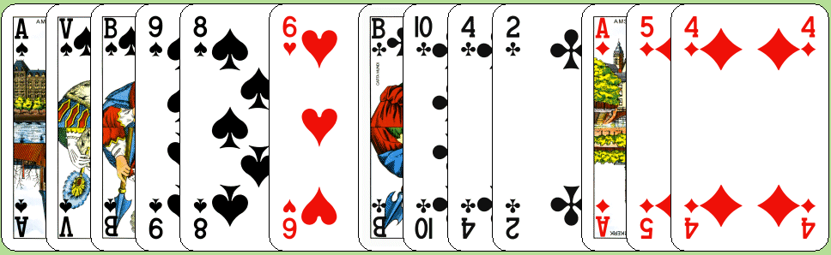
Oefening 4: Zuid is leider in 4♠
speelplan troef | ♠ | ♥ | ♦ | ♣
verliezers
mogelijkheden wegwerken
snijden
aftroeven korte kant
afgooien hoge kaart
0
0
2
1
1
3 verliezers
(0 wegwerken)
  verliezers wegwerken voor overslag?
    snit op ♣V
Begin met troeftrekken
Daarna klaveren: ♣B → ♣5

Slide 21
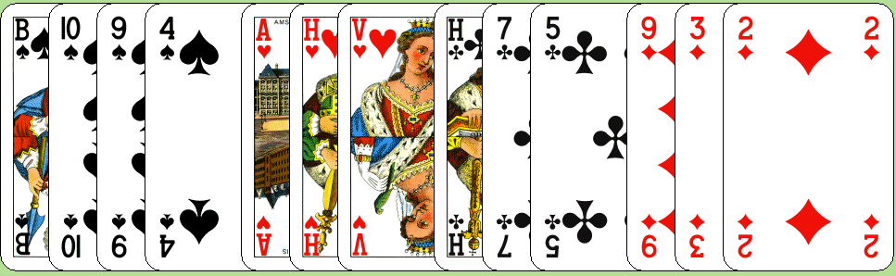
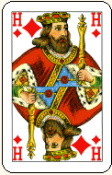

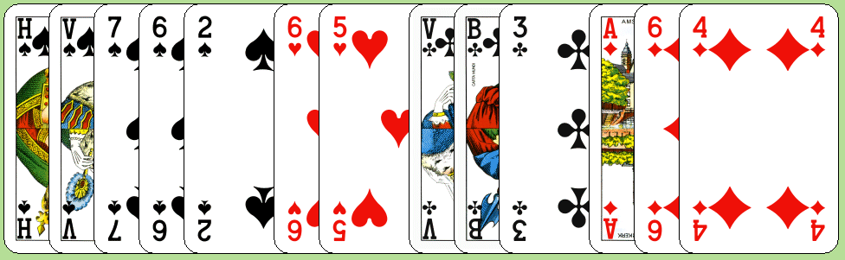
Oefening 5: Zuid is leider in 4♠
speelplan troef | ♠ | ♥ | ♦ | ♣
verliezers
mogelijkheden wegwerken
snijden
aftroeven korte kant
afgooien hoge kaart
1
0
2
1
1
4 verliezers
(1 wegwerken)
  verliezers wegwerken?
    3e ruiten op hoge harten dummy
Stel troeftrekken uit
Eerst ruitenverliezer wegwerken

Slide 22


Bieden en spelen
Spel bieden
  biedkaarten laten liggen
  bespreking bieding
  iedereen zelfde contract
Blind uitkomen
  Uitkomst op scherm
    eventueel verkeerde uitkomst terugnemen
Spel afspelen
  resultaat bepalen
Nabespreking

Slide 23

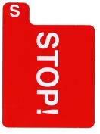
Spel 1: Noord dealer (de bieding)
4+ krt ♥
6-11 pnt
pas
1♥
pas
1♣
4♥
4+ krt ♥
18-19 pnt
12-19 pnt
2+ krt ♣

Slide 24
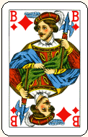

Spel 1: Noord: 4♥ (de uitkomst)

Slide 25
Spel 1 (resultaat)
Tafel | Res. NZ:4♥ C | Score | IMP
1
2
3
4
5
6

Slide 26
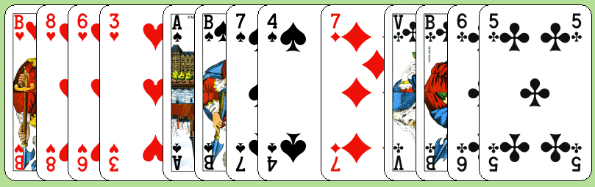
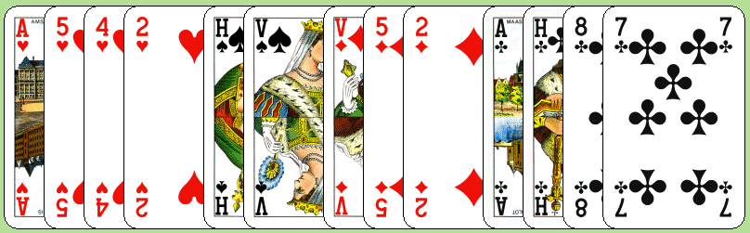
Spel 1: Noord: 4♥ (speelplan)
speelplan troef | ♠ | ♥ | ♦ | ♣
verliezers
mogelijkheden wegwerken
snijden
aftroeven korte kant
afgooien hoge kaart
0
2
3
0
2
5 verliezers
(2 wegwerken)
  verliezers wegwerken?
    2 x ruiten
    introeven door de leider
Tel verliezers vanuit de dummy
Maak de hand van de leider kort

Slide 27
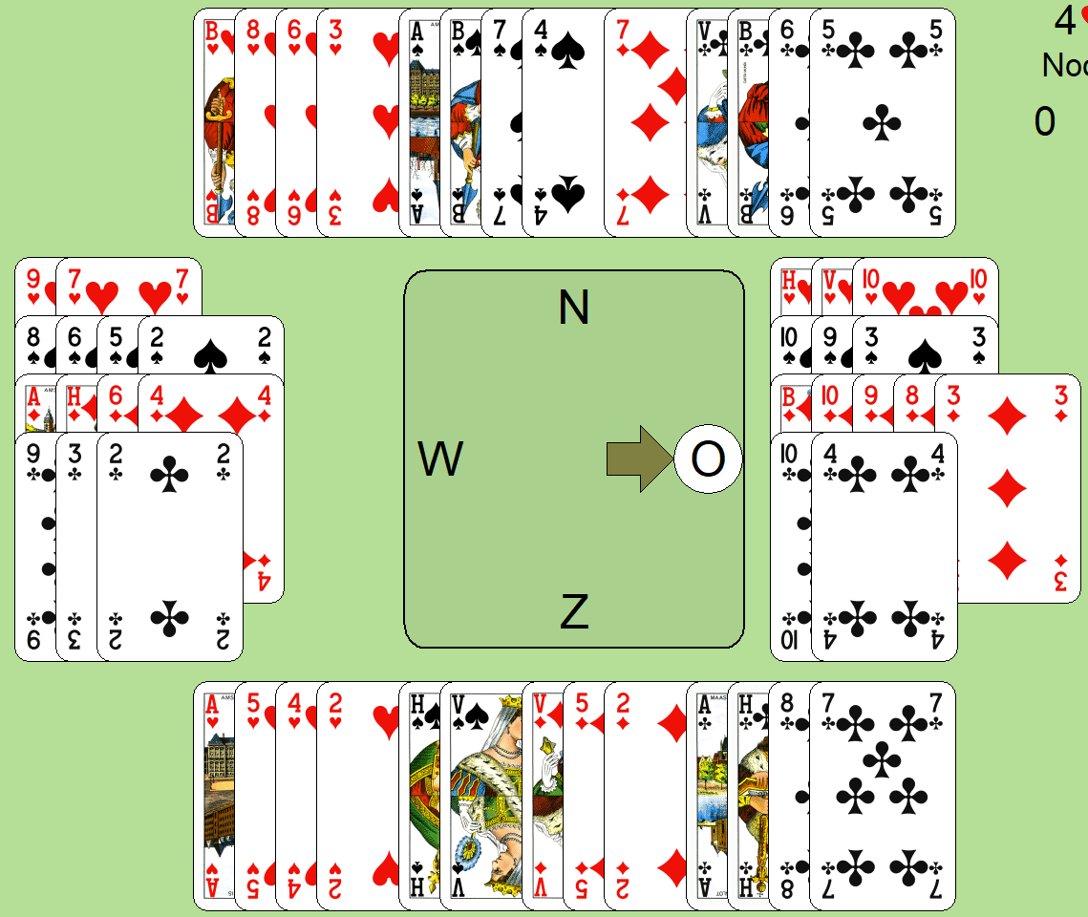
4♥
Noord

Slide 28
Spel 2: Oost dealer (de bieding)
3+ krt ♥
6-9 pnt
1♥
5+ krt ♥
12-9 pnt
2♥
pas

Slide 29
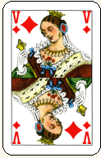
Spel 2: Oost 2♥ (de uitkomst)

Slide 30
Spel 2: resultaat
Tafel | Res. OW: 2♥ C | Score | IMP
1
2
3
4
5
6

Slide 31
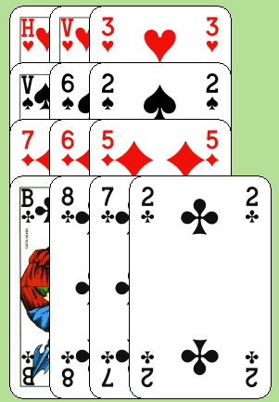
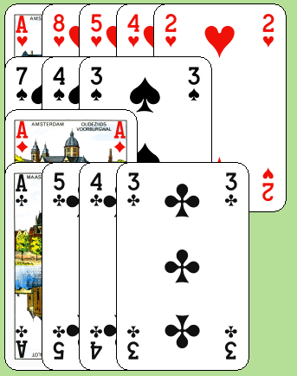
Spel 2: Oost 2♥ (speelplan)
speelplan troef | ♠ | ♥ | ♦ | ♣
verliezers
mogelijkheden wegwerken
snijden
aftroeven korte kant
afgooien hoge kaart
3
0
0
2
5 verliezers
(0 wegwerken)
Speelplan?
  3x troef
  daarna klaveren: ♣A

Slide 32
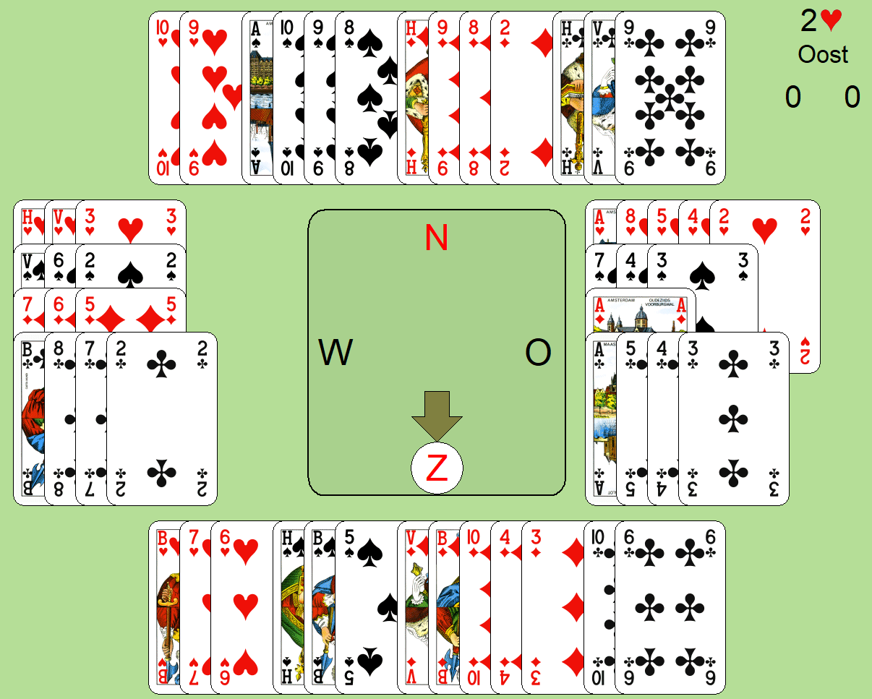

Slide 33
Spel 3: Zuid dealer (de bieding)
10-11 pnt
3 +krt ♠
3♠
pas
1♠
4♠
12-19 pnt
5+ krt ♠
14+ pnt

Slide 34
Spel 3: Zuid 4♠ (de uitkomst)

Slide 35
Spel 3: resultaat
Tafel | Res. NZ:4♠ C | Score | IMP
1
2
3
4
5
6

Slide 36
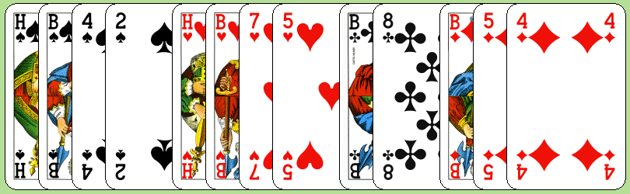
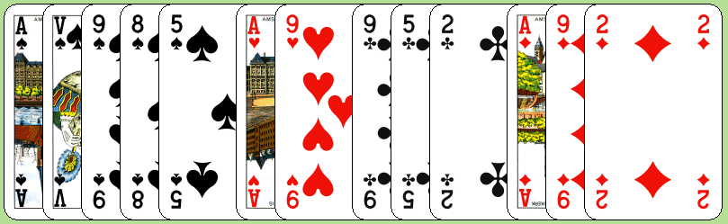
Spel 3: Zuid 4♠ (speelplan)
speelplan troef | ♠ | ♥ | ♦ | ♣
verliezers
mogelijkheden wegwerken
snijden
aftroeven korte kant
afgooien hoge kaart
0
0
2
3
1
1
5 verliezers
(2 wegwerken)
Troef trekken
Later: ♦2 → ♦B
3e klaveren introeven in dummy
Let op in slag 1
Waar zit ♦V?

Slide 37
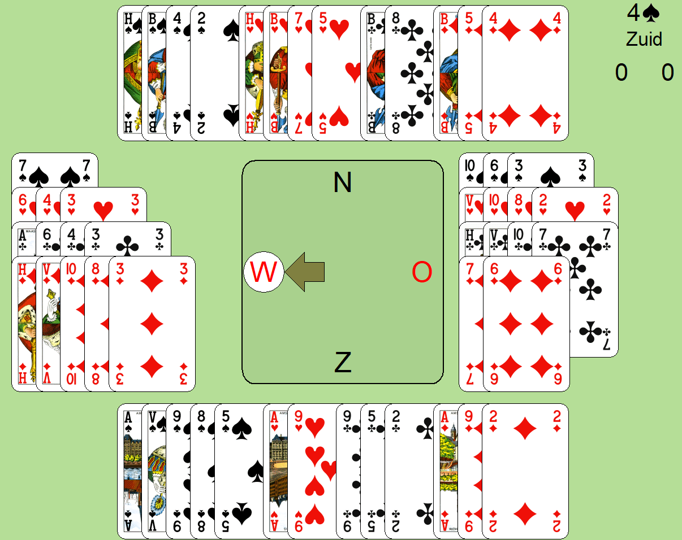
4♠
Zuid

Slide 38
Spel 4: West dealer (de bieding)
12-19 pnt
5+ krt ♠
1♠
3+ krt ♠
12+ pnt
4♠
pas

Slide 39
Spel 4: West 4♠ (de uitkomst)

Slide 40
Spel 4: resultaat
Tafel | Res. OW: 4♠ C | Score | IMP
1
2
3
4
5
6

Slide 41
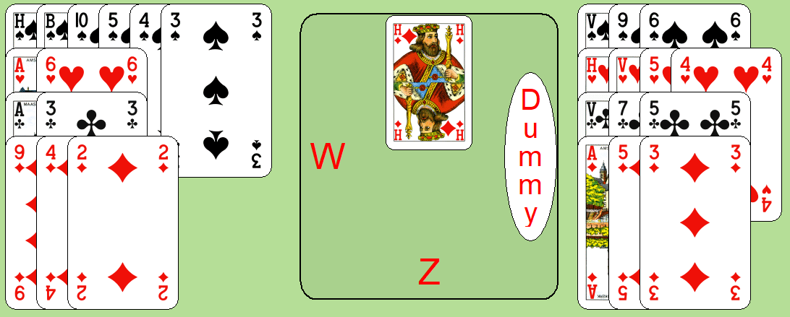
Spel 4: West 4♠ (speelplan)
speelplan troef | ♠ | ♥ | ♦ | ♣
verliezers
mogelijkheden wegwerken
snijden
aftroeven korte kant
afgooien hoge kaart
1
0
2
1
4 verliezers
(1 wegwerken)
Speelplan
slag 1: ♦A
troeftrekken
op harten ♣3 weg
1

Slide 42
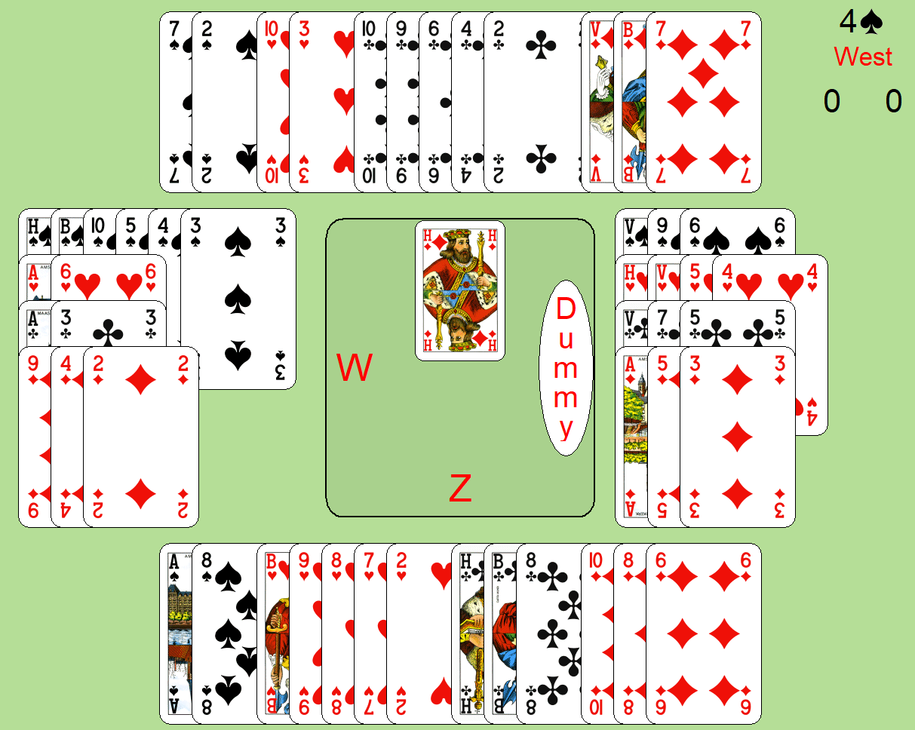

Slide 43
Hoofdstuk
3
Huiswerk
  bestudeer samenvatting
  maak de interactieve oefeningen les 3
  oefen in BIC: de Toekomstclub

